Slide 1


Computer VISION ULTRAVISION
Anggota tim:
Farzan Aziz Fajarrudin
Adelia
Steven Tjayadi

Slide 2
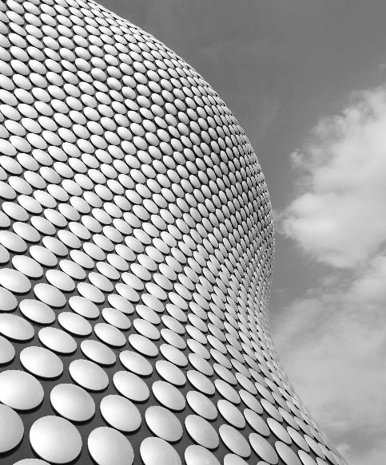
glossary
Project Background
Objective
Dataset
Model comparison theory
VGG 16
5. ResNet 50
6. GoogleNet
7. Perbandingan Model VGG 16, ResNet50,
dan GoogleNet
8. Conclusion & Improvement

Slide 3
Project BACKGROUnd
Dalam era digital saat ini, teknologi pengenalan wajah (face recognition) telah berkembang pesat dan digunakan luas dalam berbagai sektor, mulai dari keamanan hingga personalisasi layanan.
Proyek ini dilakukan sebagai langkah awal untuk memahami dan mengimplementasikan teknologi AI dalam bidang computer vision, khususnya melalui tugas gender classification berbasis citra wajah.
Tujuan utama kami dengan proyek ini adalah
mengembangkan pemahaman praktis dalam membangun pipeline AI dari preprocessing data hingga evaluasi model,
membuka potensi penerapan AI dalam solusi berbasis citra di dunia nyata.

Slide 4
Objektif
"Mengklasifikasi gender dari wajah manusia menggunakan CNN arsitektur VGG16, ResNet50, dan GoogLeNet”

Slide 5
Dataset
Nama: Custom Face Gender Dataset
Sumber: CelebA dataset (kami ekstrak hanya total 202599 dataset yang digunakan)
Format data: JPG (178x218), diresize ke 224x224 pxl Label: gender male dan gender female
Hyperparameter tuning:
- Optimizer Adam
- Learning rate 0.0001
- Batch size 32
- Epoch 10
Augmentation:
- Random Flip horizontal 0.5
- Unfreeze 3 layer terakhir

Slide 6
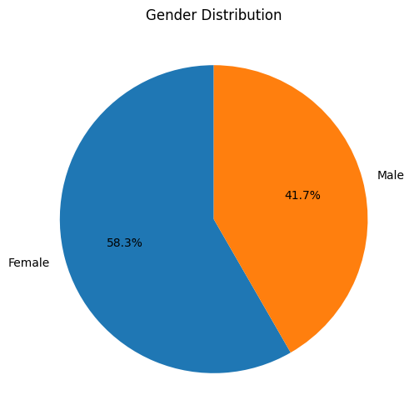
Dataset
Male: 84434
Female: 118165

Slide 7
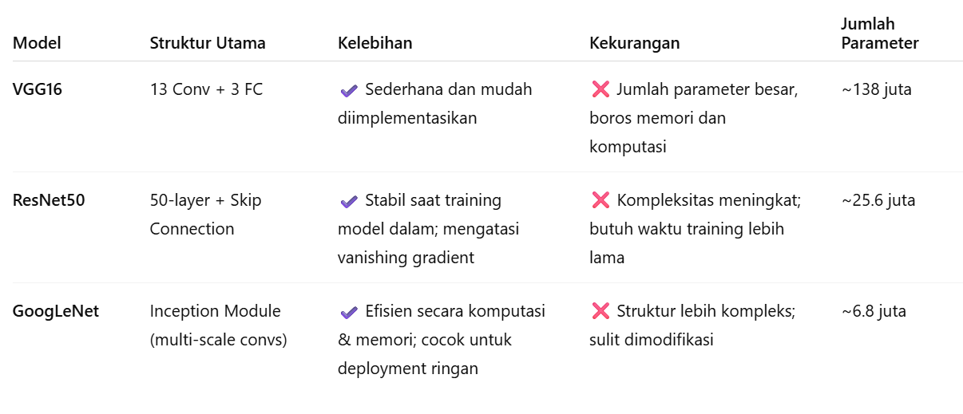
Model Comparison

Slide 8
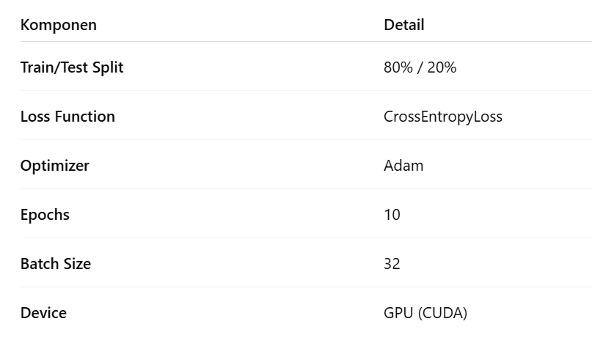
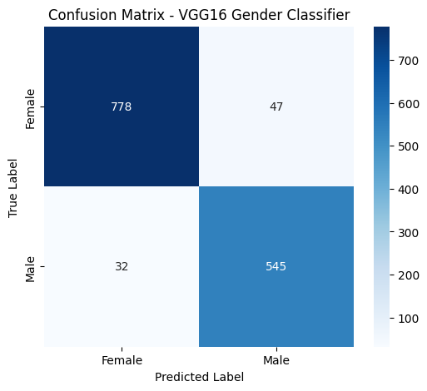
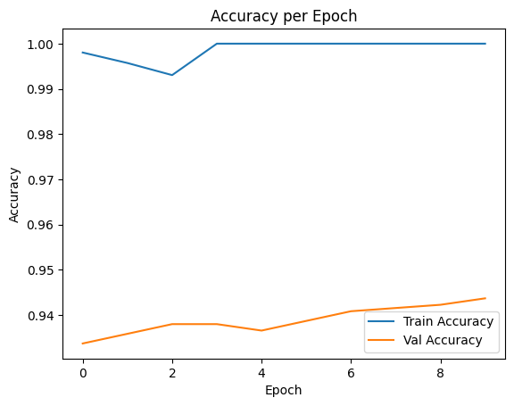
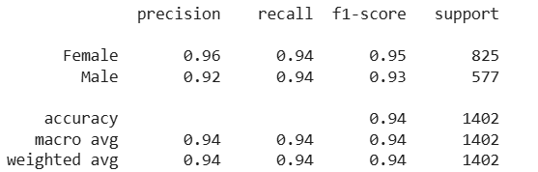
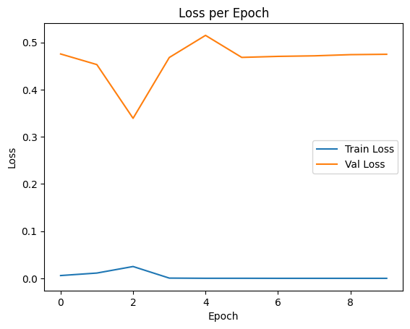
VGG16
Normalize
Analisa:
1.Train accuracy 1.0 --> overfitting
2. Gap terlalu besar antara train dan validation data, model terlalu hafal dengan data training
3. Train loss sangat rendah --> overfitting
4. Validation loss tidak stabil
5. Kesalahan lebih banyak pada prediksi female sebagai male dibanding sebaliknya
6. precision, recall dan f1 score sangat tinggi, kemungkinan overfitting
Kesimpulan:
Precision, recall dan f1 score sangat tinggi, kemungkinan overfitting, model pretrained besar VGG16 dengan dataset kecil sangat cepat menghafal

Slide 9
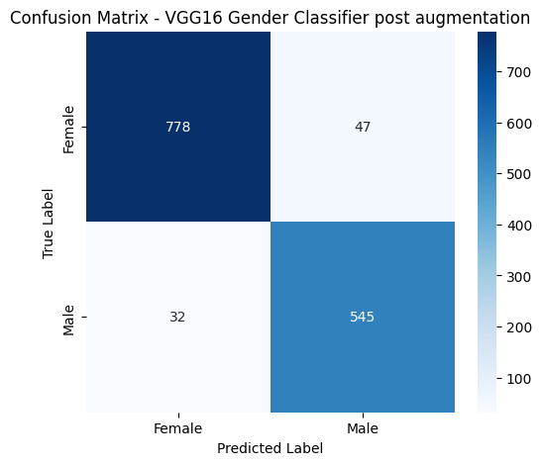
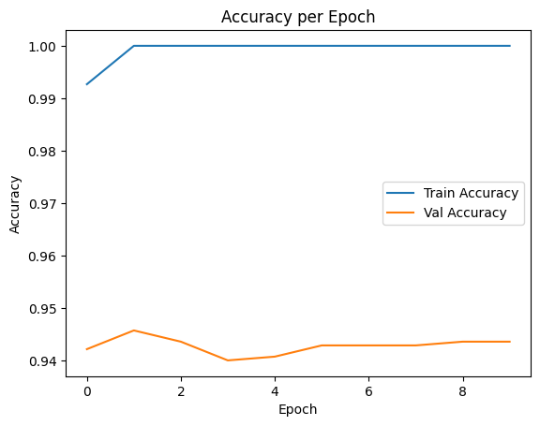
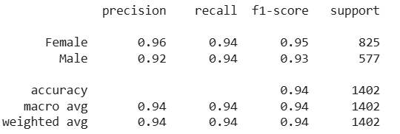
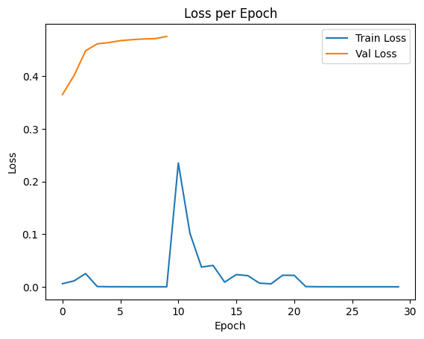
VGG16
Augmentation
Analisa:
1.Train accuracy 100%, va;idation accuracy 94% --> masih overfitting
2. Train Loss = sangat kecil, Val Loss tetap besar --> augmentasi belum menambah kompleksitas cukup
Kesimpulan:
Efek augmentasi tidak mempengaruhi hasil validation test, overfitting masih terjadi, augmentasi hanya bantu generalisasi di training

Slide 10
VGG16
 | Sebelum augment | Setelah augment
Accuracy | 1 | 1
Female | 0.96 | 0.96
Male | 0.94 | 0.94
Train loss | Yes | Yes
Validation loss | Yes | Yes
Rekomendasi Lanjutan
1.Eksperimen dengan jenis augmentasi lain, mungkin augmentasi masih terlalu ringan
2. Menambah epoch

Slide 11
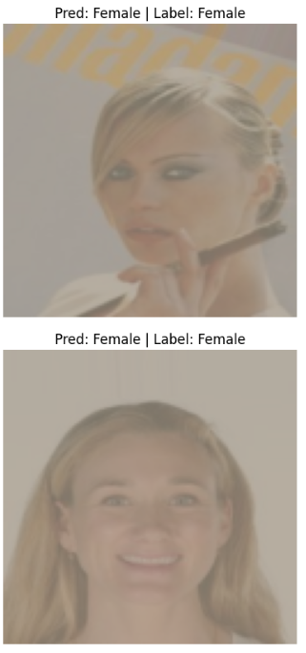
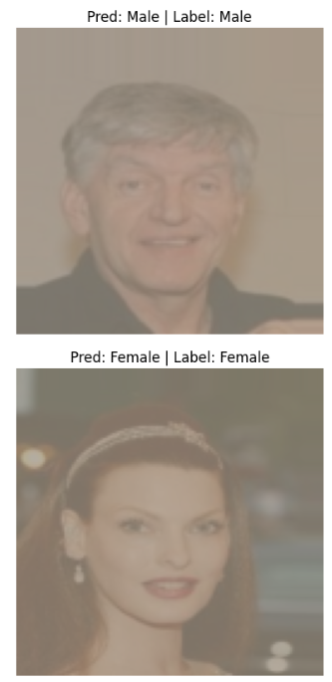
VGG16
Normalize
Augmentation

Slide 12
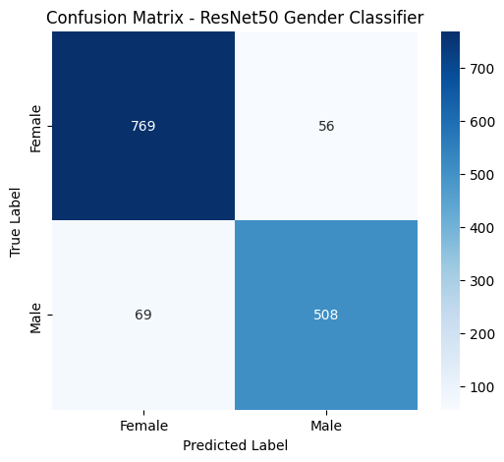
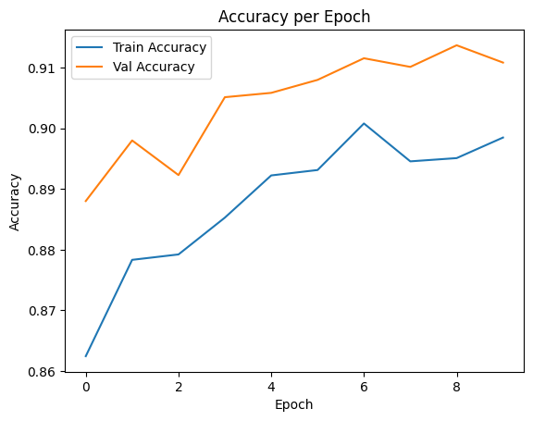
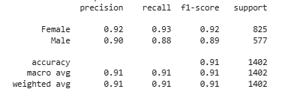
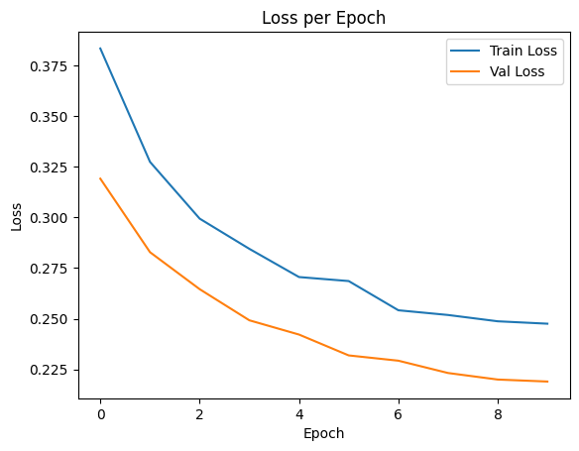
RESNET50
Normalize
Analisa:
1.Train accuracy naik dari 0.8 ke 0.9
2. Validation accuracy lebih tinggi dari train di akhir epoch
3. Tidak terjadi overfitting
4. Train dan validation loss turun bersamaan
5. Tidak ada underfitting/ overfitting
6. Precision macro average 91% --> performa seimbang
Kesimpulan:
ResNet50 mampu memberikan performa stabil tanpa overfitting, train dan validation loss/acuracy berjalan bersamaan.

Slide 13
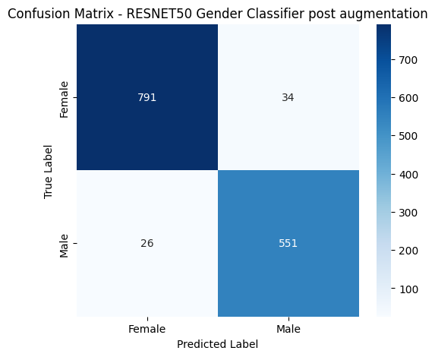
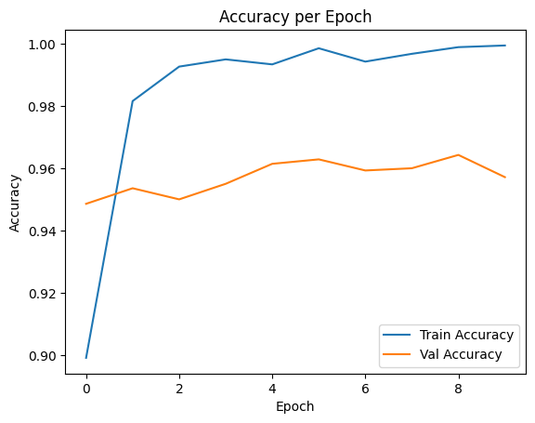
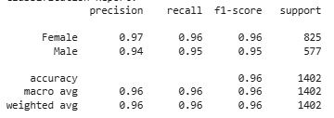
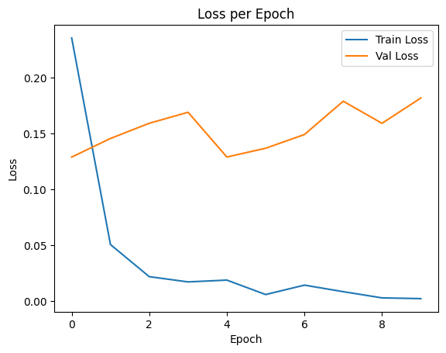
RESNET50
Augmentation
Analisa:
1.Train accuracy mencapai 1
2. Validation accuracy naik
3. Tidak ada gap signifikan antara train dan validation accuracy
4. Train loss mendekati 0
5. validation loss fluktuatif, ada indikasi overfitting
6. Kesalahan berkurang setelah augmentasi
Kesimpulan:
Data augmentasi berhasil di Resnet 50, akurasi dan f1 score meningkat tanpa overfitting berlebih. Model jadi lebih seimbang antara female dan male

Slide 14
RESNET50
 | Sebelum augment | Setelah augment
Accuracy | 0.91 | 0.96
Female | 0.92 | 0.96
Male | 0.89 | 0.95
Train loss | Yes | Yes
Validation loss | Yes | Yes
Rekomendasi Lanjutan
1.Eksperimen dengan jenis augmentasi lain, bisa coba early stop

Slide 15
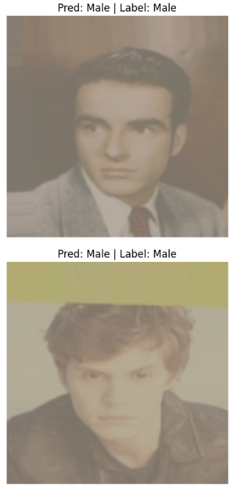
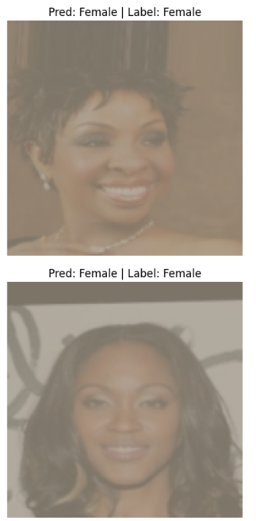
Resnet50
Normalize
Augmentation

Slide 16

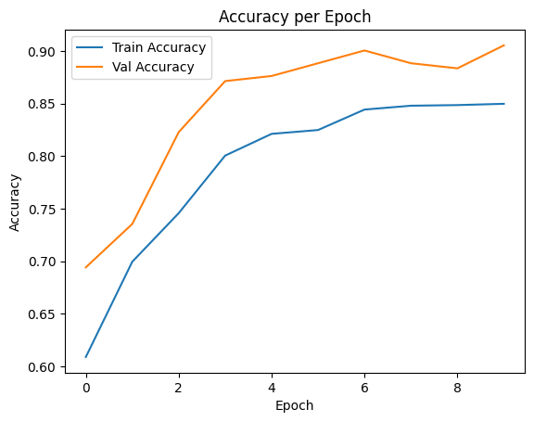
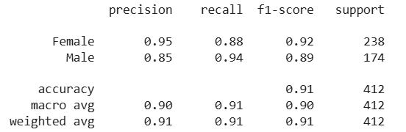
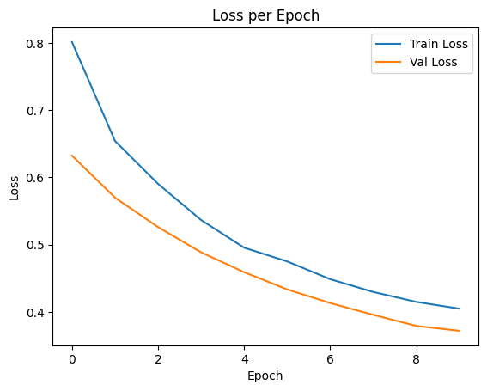
Googlenet
Normalize
Analisa:
1.Train accuracy naik dari 0.65 ke 0.88
2. Validation accuracy lebih tinggi dari train di akhir epoch
3. Tidak terjadi overfitting
4. Train dan validation loss sama-sama turun
5. Tidak ada underfitting/ overfitting
6. Kesalahan terjadi 28 kasus dimana female diklasifikasi jadi male
7. Female precision 95% akurat, Male prescision 85% akurat
8. f1 = 0.90 macro average --> performa seimbang
Kesimpulan:
GoogleNet mampu mencapai akurasi tinggi 91% hanya dalam 10 epoch tanpa augmentation, kurva training stabil tidak ada overfitting

Slide 17

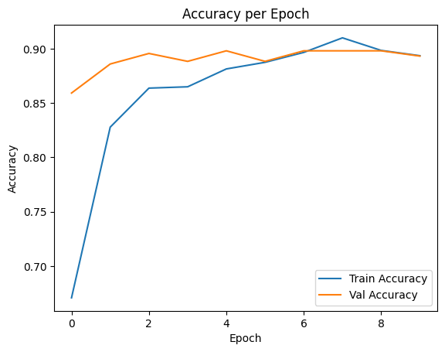
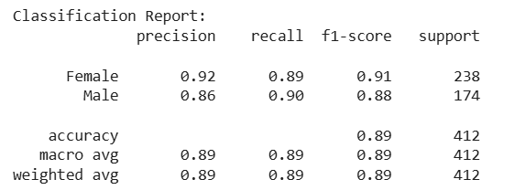
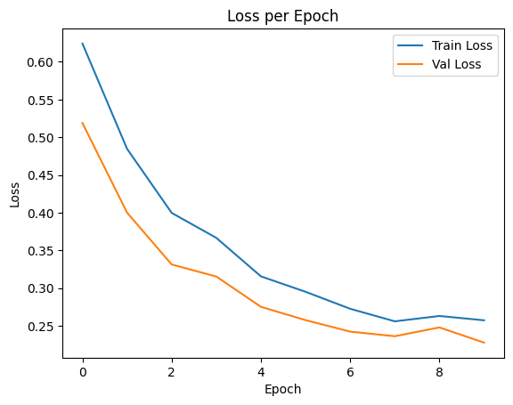
Googlenet
Augmentation
Analisa:
1.Train accuracy naik dari 0.7 ke 0.9
2. Train dan validation loss turun bersamaan
3. Validation loss lebih rendah dari train loss berarti proses augmentation bisa membantu
4. Tidak terjadi peningkatan akurasi, malah terjadi penurunan
5. Female precision membaik dibanding tanpa augmentation
6. Accuracy turun dari 0.91 ke 0.89
8. f1 macro accuracy juga turun dari 0.9 ke 0.89
Kesimpulan:
Data augmentation tidak memberikan peningkatan performa, bahkan menurunkan akurasi, namun performa masih baik karena f1 score masih diatas 0.8 untuk kedua kelas

Slide 18
Googlenet
 | Sebelum augment | Setelah augment
Accuracy | 0.91 | 0.89
Female | 0.92 | 0.91
Male | 0.89 | 0.88
Train loss | Yes | Yes
Validation loss | Yes | Yes
Rekomendasi Lanjutan
1.Eksperimen dengan jenis augmentasi lain
2. Menambah epoch

Slide 19
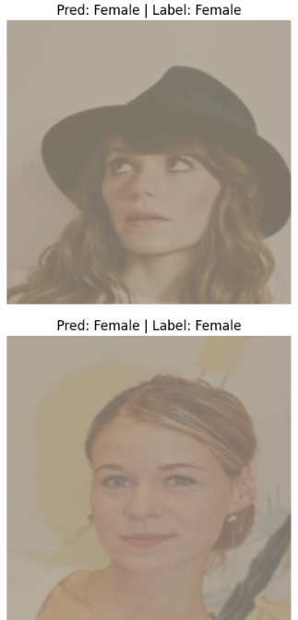
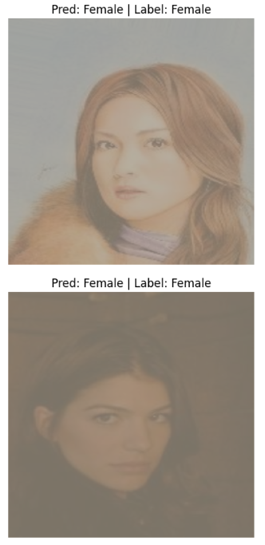
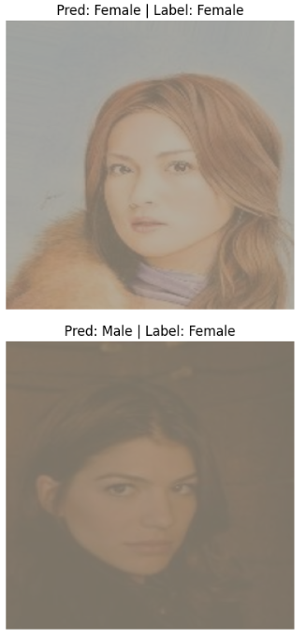
Googlenet
Normalize
Augmentation

Slide 20
comparison
Model | Augmentasi | Accuracy | f1 female/male | Macro f1 | Train acc | Overfitting
VGG16 | no | 0.54 | 0.95/0.93 | 0.94 | 1.00 | yes
VGG16 | yes | 0.94 | 0.95/0.93 | 0.94 | 1.00 | yes
Googlenet | no | 0.91 | 0.92/0.89 | 0.90 | 0.88 | no
Googlenet | yes | 0.89 | 0.91/0.88 | 0.89 | 0.91 | no
Resnet50 | no | 0.91 | 0.92/0.89 | 0.91 | 0.90 | no
Resnet50 | yes | 0.96 | 0.96/0.95 | 0.96 | 1.00 | no

Slide 21
Conclusion & IMPROVEMENT
Akurasi tertinggi ada pada model Resnet50 baik normal maupun hasil augmentasi
Googlenet sangat stabil tapi tidak mendapat benefit dari augmentasi
Minimum overfitting ada pada model googlenet sebelum augmentasi
Model VGG16 tidak efektif digunakan, bahkan setelah augmentasi, sehingga perlu regulariasi tambahan
Untuk project gender classification ini perlu pengembangan lebih lanjut terutama untuk bagian VGG dan googlenet agar mendapat pelatihan yang lebih cepat dan akurat.
Untuk improvement bisa ditambahkan model augmentasi lain sesuai model arsitekturnya, dan juga memperpanjang epoch 20-30 kali untuk melihat efek jangka panjang augmentasi

Slide 22
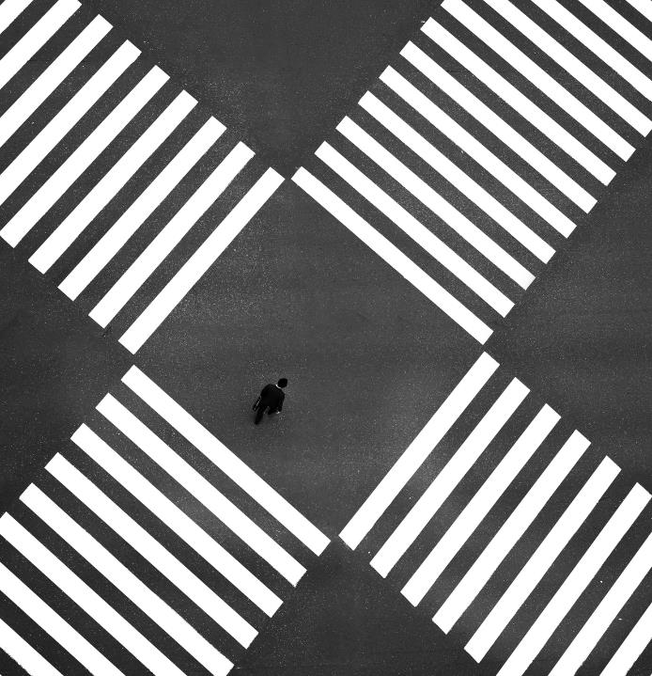
Thank You

